Slide 1

Integrantes:
Thiago Mizutani
Fabrício Lopes de Souza
Ivan Shiguenori Machida
Maurício Keniti Hirota
Orientador: Paulo Sérgio Silva Rodrigues

Slide 2
INTRODUÇÃO
Mercado necessita de ferramentas de edição de vídeo
Número de vídeos cresce exponencialmente
Um vídeo é normalmente formado por vários vídeos menores : Tomadas
Tomadas são divididas por transições

Slide 3



Diferentes padrões para cada tipo de transição
Cortes
Fades (Fade-In e Fade-Out)
Dissolves

Slide 4

Desenvolver uma ferramenta capaz de automatizar o processo de detecção de transições de um vídeo
Corte em 01:30:25

Slide 5

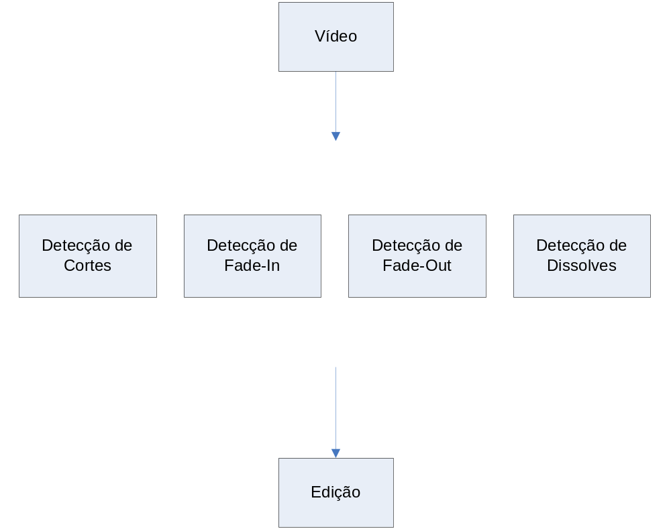

Slide 6
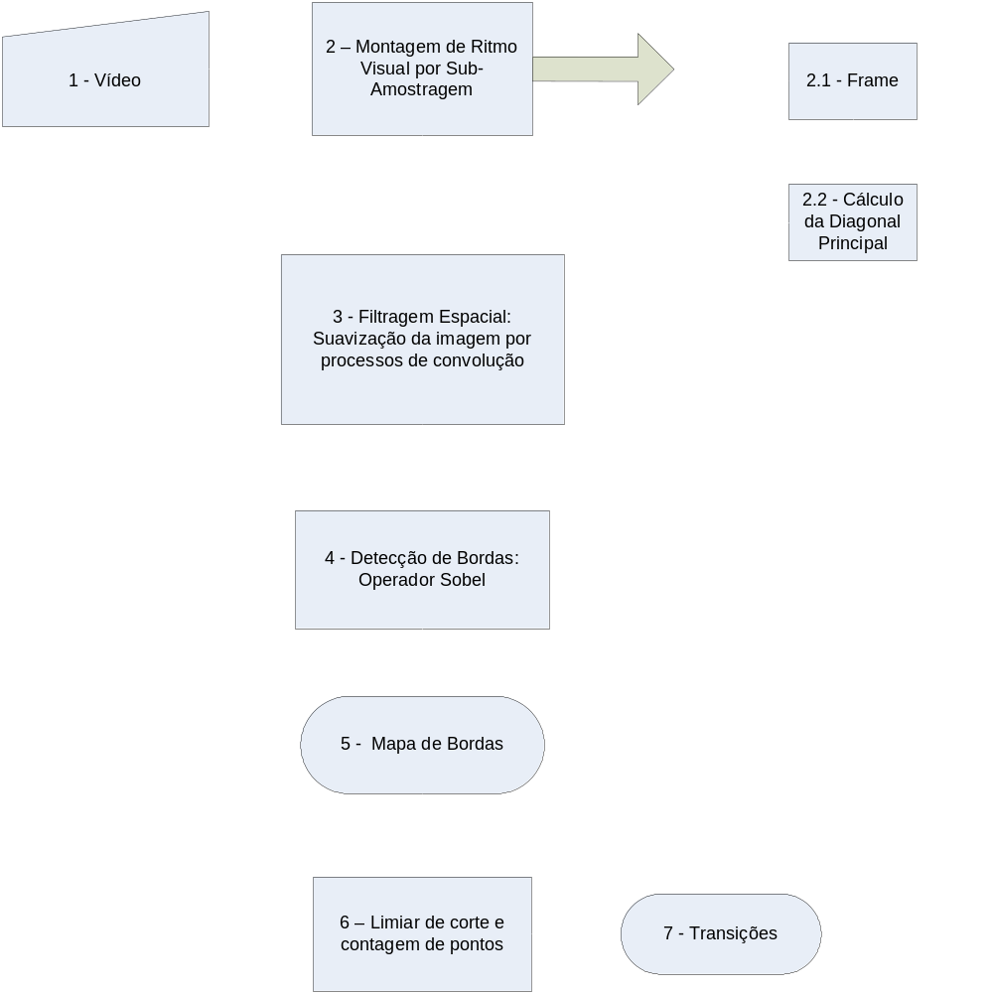

Slide 7


